Slide 1
Auti
Najnoviji modeli

Slide 2
uvod
Danas se proizvode najnoviji modeli auta.
Dobili su :
Navigaciju
Klimu
Snimke i drugo…

Slide 3
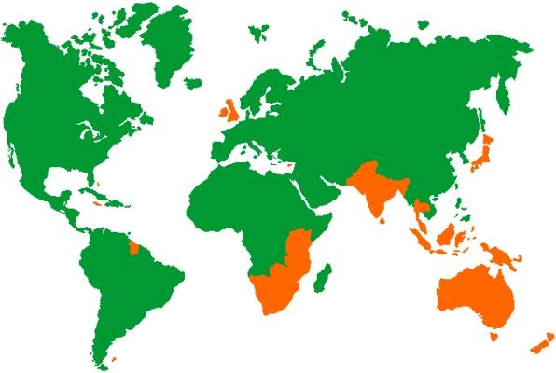
KAKO SE RAZLIKUJU:
Vrste auta su: manualni i automatski.
U Engleskoj, Australiji, Novom Zelandu i još nekim mjestima u autima imaju volan na lijevoj strani.

Slide 4
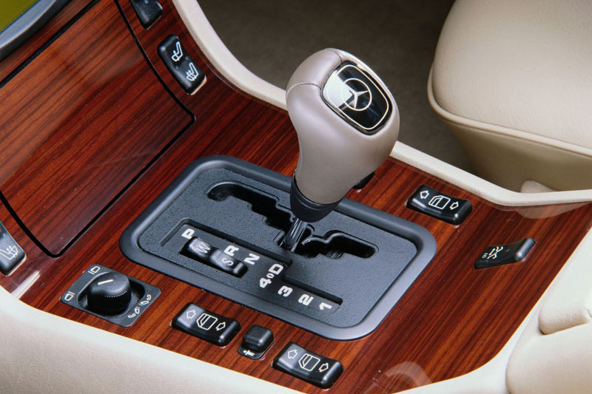
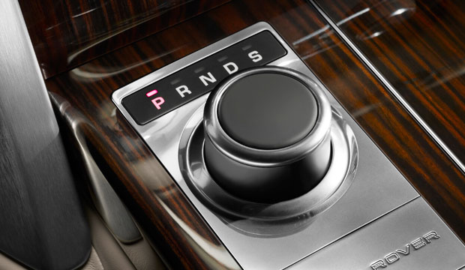
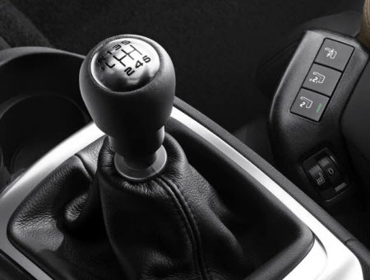
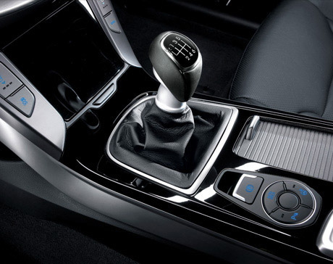

Slide 5
Njemačke marke automobila
Njemačke marke su : Opel, Audi, BMW, Mercedes i Volkswagen.

Slide 6
Francuske marke automobila
Francuske marke su : Citroen,Renault i Peugeot.

Slide 7
Američke marke automobila
Američke marke su : Ford i Chevrolet.

Slide 8
Japanske Marke automobila
Japanske marke su: Mazda, Toyota, Nissan,Subaru i Suzuki.

Slide 9
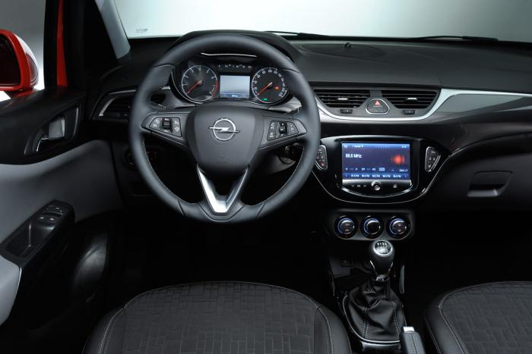
Južna koreja
Engleska
Češka
Španjolska
Švedska
U automobilu
Instrumenti
Vrata
Rumunjska
Klima
Radio i
navigacija
Sjedalo
Upravljači
klime
Italija
Upravljači za podizanje i
Spuštanje prozora
Mjenjač
brzina
Volan
Retrovizor
Papučice kvačila,
gasa i kočnice
Poluga za
otvaranje vrata
Ručna kočnica
Pretinac

Slide 10
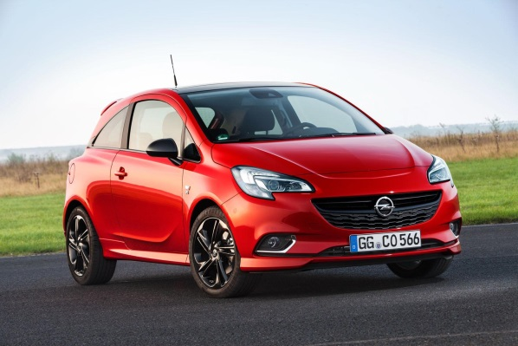
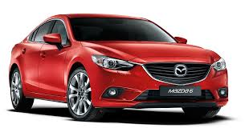
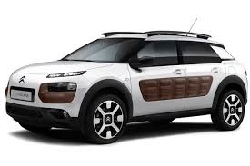
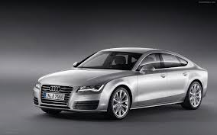
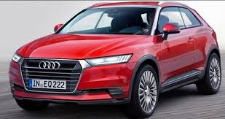
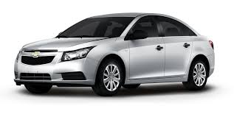
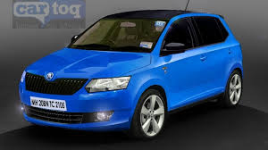
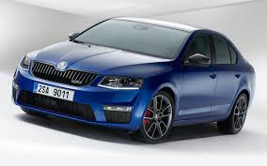
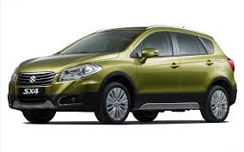

Slide 11
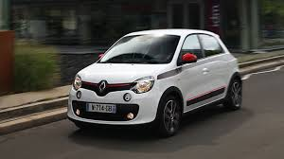
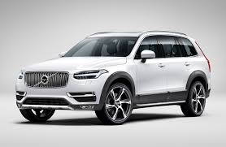
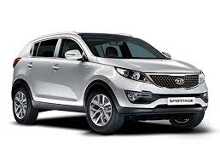
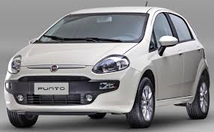
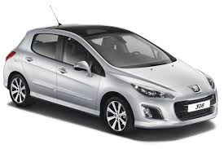
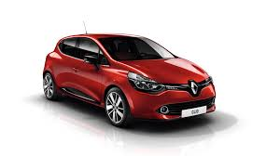

Slide 13
Kristo Jurica 7.r.
4.3.2015

